Slide 1
Социальный проект на тему:
«Космос и Челябинская область»
Выполнили: ученики 4 «А» класса
Наставник: Калинина Наталья
Васильевна

Slide 2
Цель проекта: создание альбома, с историческими сведениями: как связана Челябинская область с освоением космоса, кто из земляков стал космонавтом, какие исторические факты связывают нашу область с космосом.
Задачи проекта:
1.Изучить литературу по истории развития космонавтики в Челябинской области
2.Проанализировать, систематизировать список космонавтов проживавших на территории Челябинской области
3.Создать альбом по теме « Космос и Челябинская область»

Slide 3
Подготовка и сбор информации

Slide 4
… Челябинская область родина лётчиков-космонавтов.

Slide 5
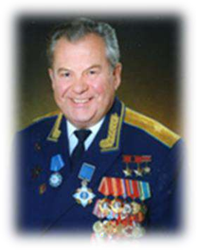
Павел Романович Попович
В багаже Павла Поповича два полёта в космос. Первый состоялся в 1962 году, сделав его четвёртым советским космонавтом. Следующую командировку в космос Павел Романович ждал 12 лет. Она состоялась в 1974 году и подарила ему почти 16 суток на орбите Земли.

Slide 6
Константин Петрович Феоктистов
Феоктистов стал первым «гражданским» космонавтом и инженером в космосе (до него летали только военные лётчики), первым среди конструкторов космических кораблей, отправившимся на орбиту на аппарате, который сам же и создал.

Slide 7
Максим Сураев
Стал первым российским космонавтом, который вёл свой блог во время 169 дней полёта, и вошёл в историю как первый российский космический блогер. Во время пребывания на МКС Максим сделал 32 тысячи фотографий. Другое его космическое достижение - вырастил на МКС пшеницу.

Slide 8
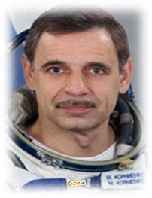
Максим Корниенко
Общая продолжительность пребывания в космосе - более 516 суток.
Любопытно, что из космоса, с борта МКС, Михаил Борисович перезванивался со своими друзьями, одноклассниками, звонил своей учительнице на домашний телефон.

Slide 9
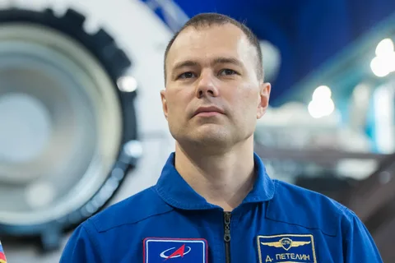
Дмитрий Петелин
Действующий космонавт.
Во время этого полета он совершил выход в космос, который длился 6 часов 25 минут.

Slide 10
… Челябинская область видна из космоса
Космонавт Сергей Рыжиков сделал в космосе снимок города Магнитогорска

Slide 11
В 2017 году космонавт Сергей Рязанский сделал снимок Челябинской области с борта МКС, разместил его в Instagram. «А это Челябинск, - написал автор. - Челябинские энергетики настолько суровы, что город видно даже из космоса».

Slide 12
В 2020 году снимок с орбиты сделал ещё
один российский космонавт Иван Вагнер и выложил у себя в Instagram. На фотографии, сделанной на борту международной космической станции,виден город Миасс и расположенное к северо-западу от него озеро Тургояк. Иван Вагнер рассказал пользователям соцсетей, что в Миассе раньше добывали золото, а затем там появились автозавод
«Урал» и ракетный центр имени Макеева. А озеро Тургояк он назвал «Уральским Байкалом» за чистоту и глубину.

Slide 13
… в Челябинскую область прилетало три космических гостя.
… космическая тематика есть на карте Челябинской области.

Slide 14
Социальный проект на тему:
«Космос и Челябинская область»
Выполнили: ученики 4 «А» класса
Наставник: Калинина Наталья
Васильевна

